Slide 1

Készítették: Halmai Bence, Kungel Bence
PPT-ét Készítette: Kungel Bence

Slide 2


Platformok Amin dolgoztunk
Discord (beszélgetés)
Visual Studio Code (HTML, CSS, Javascript írása)
Jegyzettömb (Folyamat ábra leírása)
Powerpoint (Munkamenet bemutatása)
App.Diagramms.net (Folyamat ábra készítésé)
Github (Repositori helye)

Slide 3

Aki csodálkozni szeretne eme remek kódókba az keresse meg a GitHubon
Githubot itt találod meg

Slide 4
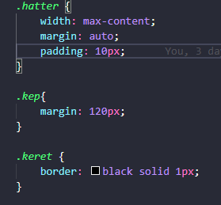
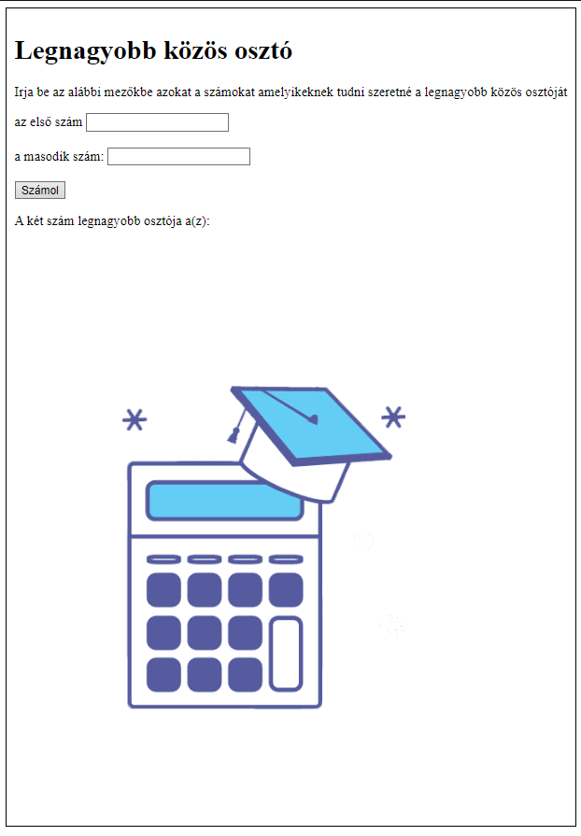
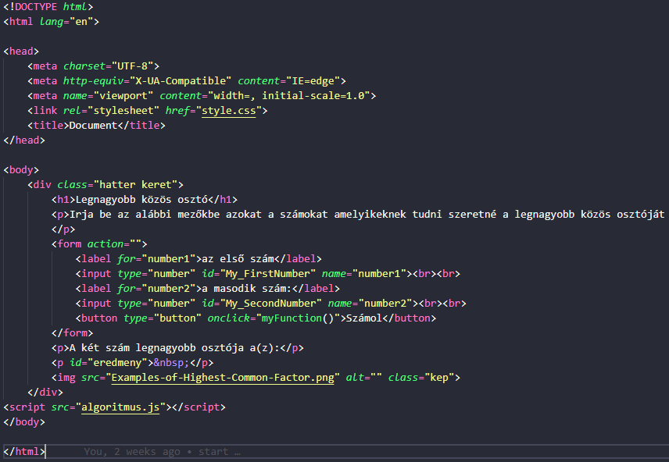
HTML, CSS H. Bence Dolgozott vele
CSS Kódja:
Kód Része: Kinézet:

Slide 5
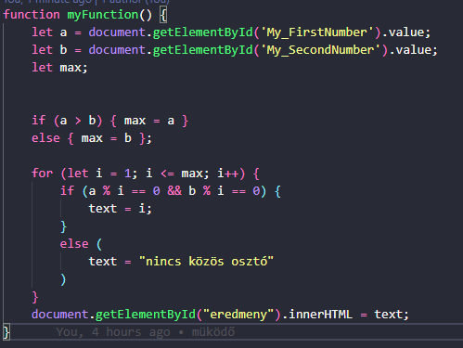
JavaScript H. Bence Dolgozott vele

Slide 6
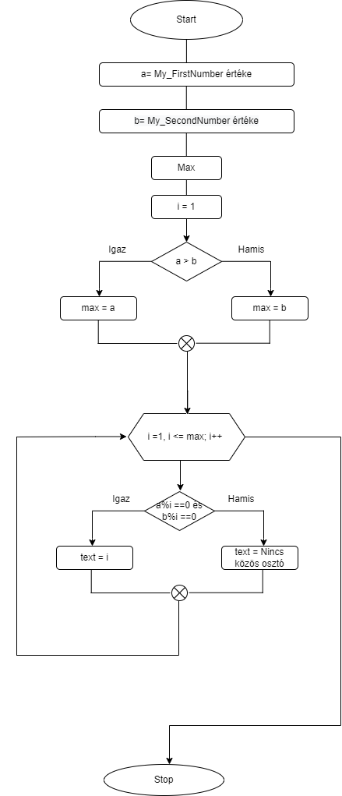
Folyamatábra Közös készítés
Nagyobb nézet esetén látogasson el ide

Slide 7
Folyamat ábra leírása Készítette: K. Bence
Hbence10 nevű Github Profilján az alogritmus-projekt nevű repositoriban található

Slide 8


